Slide 1
회원 탈퇴하다 UC009

Slide 2
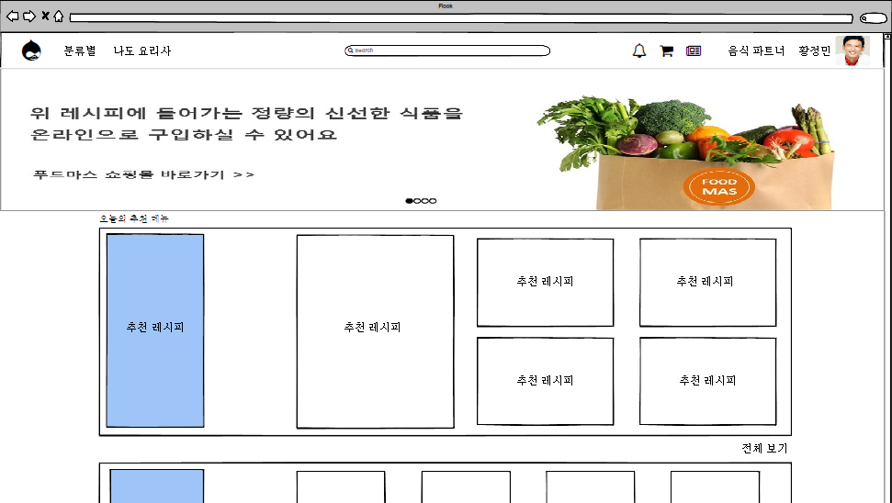
화면제목
웹 메인화면
페이지 경로
웹 메인화면
Description(김정윤)
1 | 프로필 버튼이다. 클릭하면 자신의 프로필 화면이 제공된다.
2
3
4
5
6
7
8
9
1

Slide 3
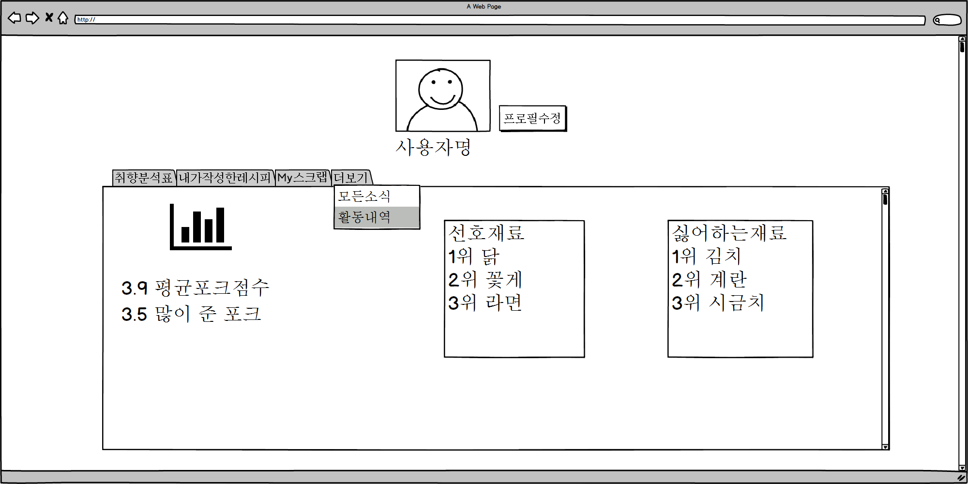
화면제목
프로필조회화면
페이지 경로
프로필사진을 클릭후 프로필내용을 조회하는 화면
Description(김정윤)
1 | 프로필 수정하는 버튼이다.클릭하면 프로필 수정하기로 화면이 넘어간다.
2
3
4
5
6
7
8
9
10
7
7
받은 좋아요 개수
둥록한 레시피
1
오늘의 추천메뉴

Slide 4
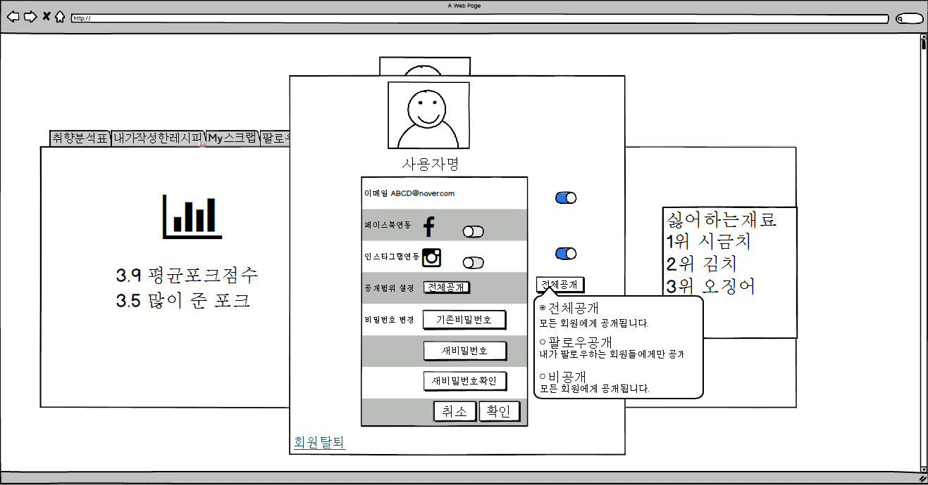
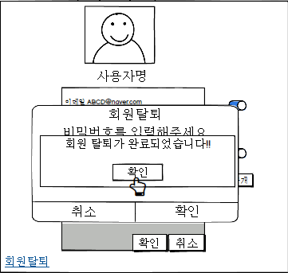
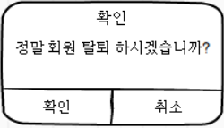
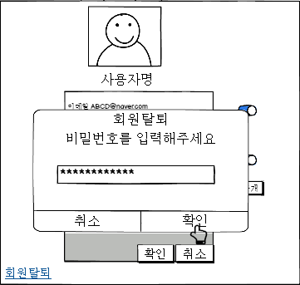
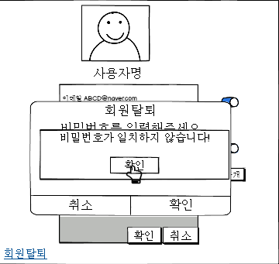
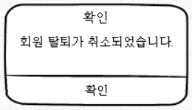
화면제목
회원 탈퇴화면
페이지 경로
프로필 수정화면에서 회원탈퇴 버튼을 클릭한 화면
Description(김정윤)
1 | 회원 탈퇴을 하는 버튼이다. 클릭하면 비밀번호 입력 확인 창이 제공된다.
2 | 버튼을 클릭하면 비밀번호 입력 확인 창이 제공된다. 비밀번호가 틀렸을 경우 확인 메시지가 제공된다.
3 | 회원 탈퇴 확인 창에서 확인 버튼을 클릭한다. 취소버튼을 클릭하면 회원탈퇴 취소 창이 제공된다.
4 | 확인 버튼을 클릭하면 회원 탈퇴 완료 메시지가 제공된다.
5 | 취소 버튼을 클릭하면 취소 메시지가 제공된다.
6
7
회원 탈퇴하다(UC009)
MainFlow 1
회원 탈퇴하다(UC009)
MainFlow 2,3
Alternative Flow A-1
회원 탈퇴하다(UC009)
MainFlow 4
4
1
3
2
회원 탈퇴하다(UC009)
MainFlow 4
회원 탈퇴하다(UC009)
Alternative flow A-2
5

Slide 5
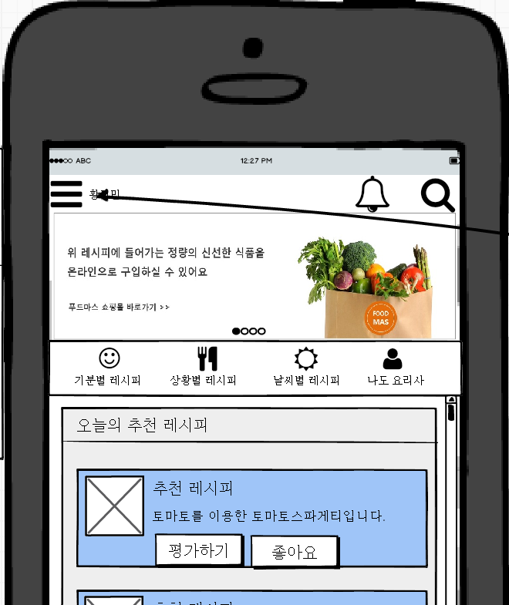
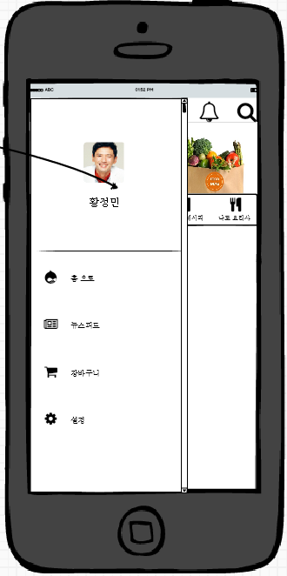
화면제목
프로필 수정
페이지 경로
앱메인화면에서
Description(김정윤)
1 | 메뉴버튼을 클릭하면 프로필창이 출력된다
2 | 프로필 사진을 클릭하면 프로필 페이지로 이동한다.
1
2

Slide 6
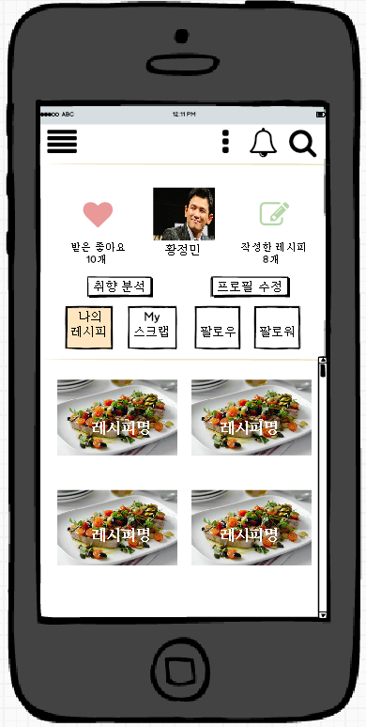
화면제목
프로필 수정
페이지 경로
앱메인화면에서
Description(김정윤)
1 | 프로필 수정버튼을 클릭하면 프로필 수정페이지로 이동한다.
1

Slide 7
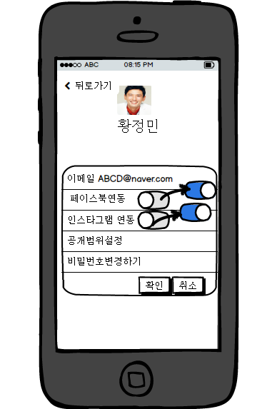

화면제목
회원 탈퇴 화면
페이지 경로
프로필 수정화면에서 회원탈퇴 버튼을 클릭한 화면
Description(김정윤)
1 | 회원 탈퇴을 하는 버튼이다. 클릭하면 비밀번호 입력 확인 창이 제공된다.
2 | 버튼을 클릭하면 비밀번호 입력 확인 창이 제공된다. 비밀번호가 틀렸을 경우 확인 메시지가 제공된다.
3 | 회원 탈퇴 확인 창에서 확인 버튼을 클릭한다. 취소버튼을 클릭하면 회원탈퇴 취소 창이 제공된다.
4 | 확인 버튼을 클릭하면 회원 탈퇴 완료 메시지가 제공된다.
5 | 취소 버튼을 클릭하면 취소 메시지가 제공된다.
회원 탈퇴하다(UC009)
MainFlow 1
4
회원 탈퇴하다(UC009)
MainFlow 2,3
Alternative Flow A-1
3
회원탈퇴
회원 탈퇴하다(UC009)
MainFlow 4
5
2
회원 탈퇴하다(UC009)
MainFlow 4
회원탈퇴
회원 탈퇴하다(UC009)
Alternative flow A-2

